Slide 1
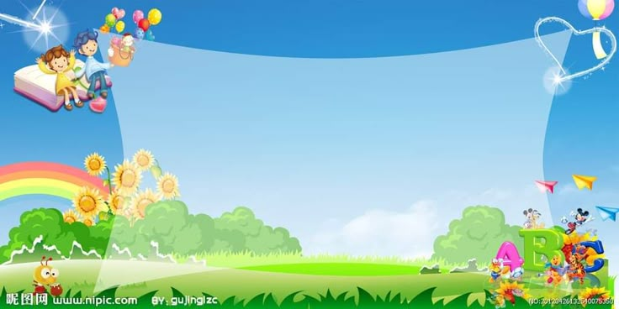
PHÒNG GD&ĐT QUẬN LONG BIÊN
TRƯỜNG MẦM NON HOA HƯỚNG DƯƠNG
LĨNH VỰC : PHÁT TRIỂN NGÔN NGỮ
Truyện Thỏ ngoan
Lứa tuổi 24 – 36 tháng
GV Trương Thị Thnah Tâm

Slide 2

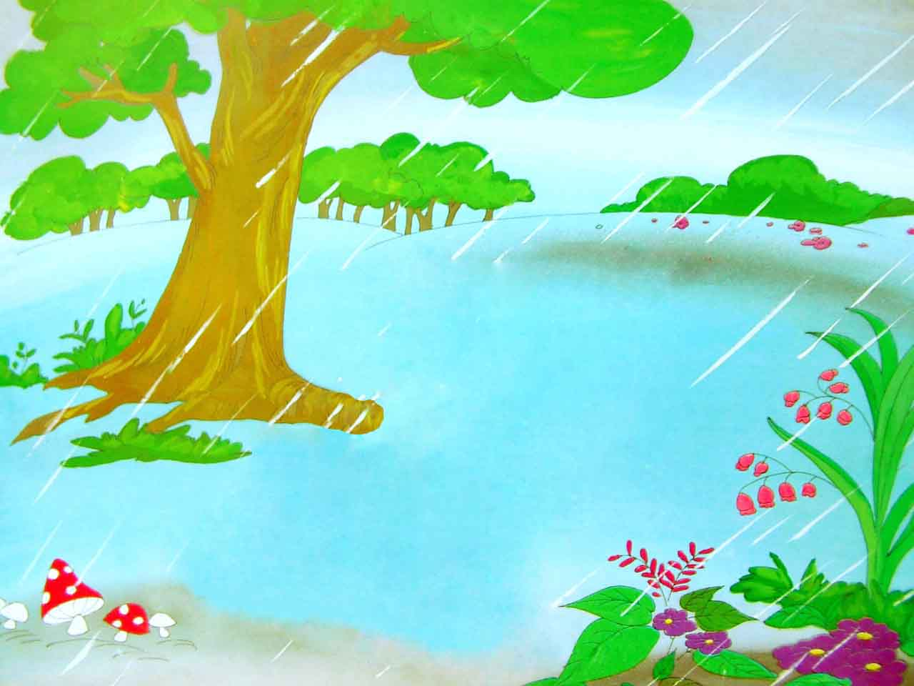
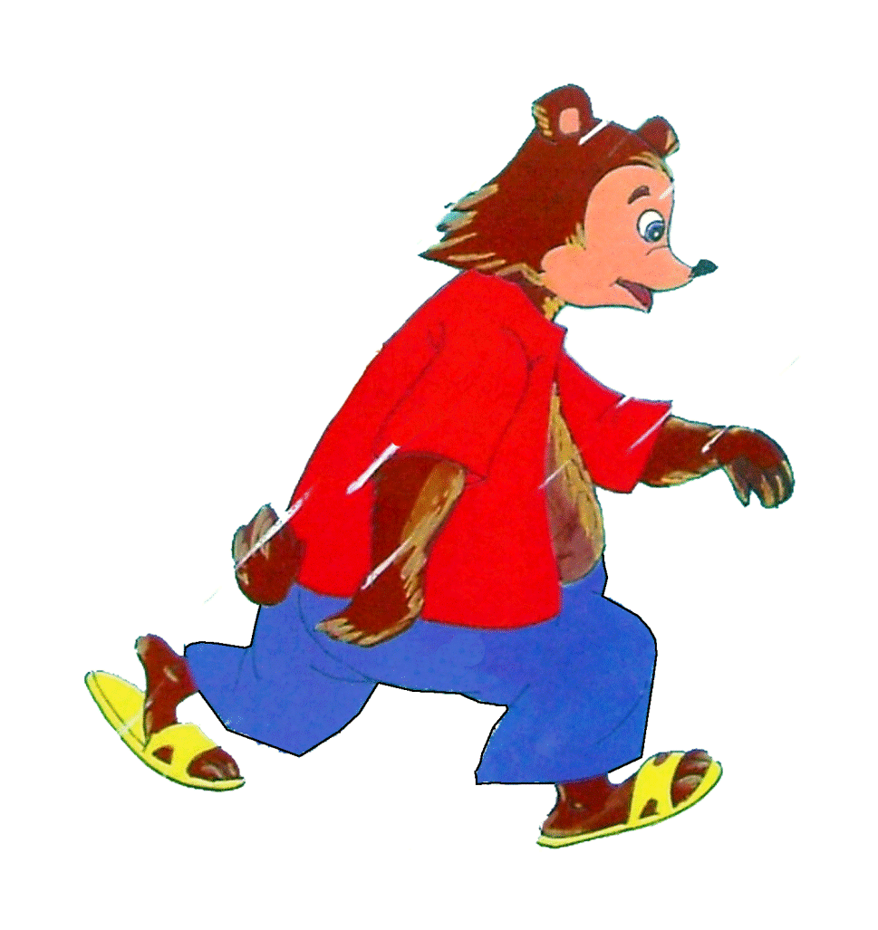

Slide 3
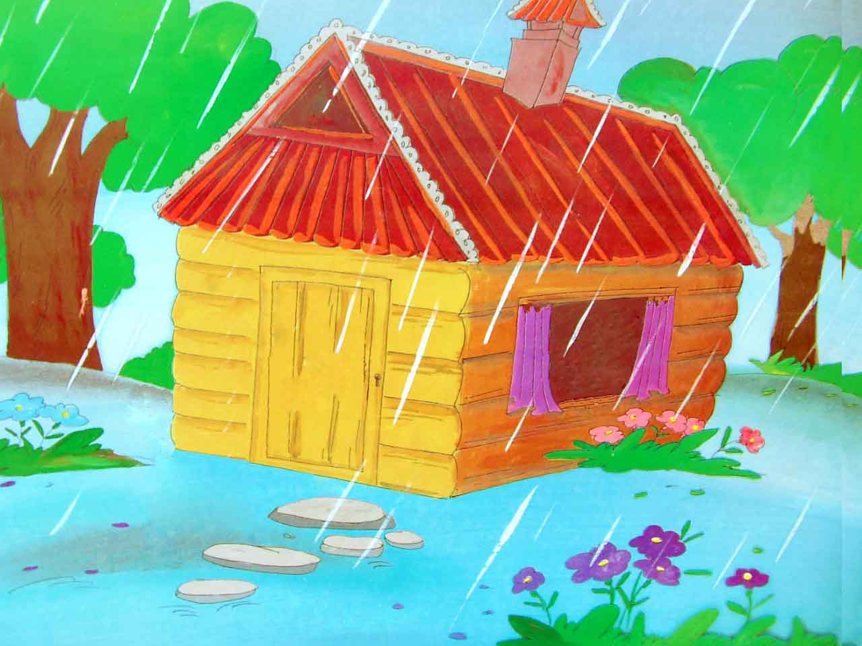
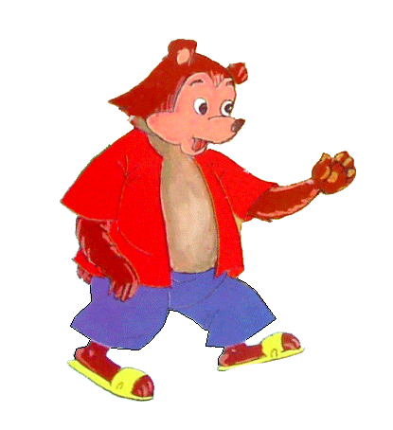
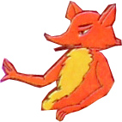

Slide 4
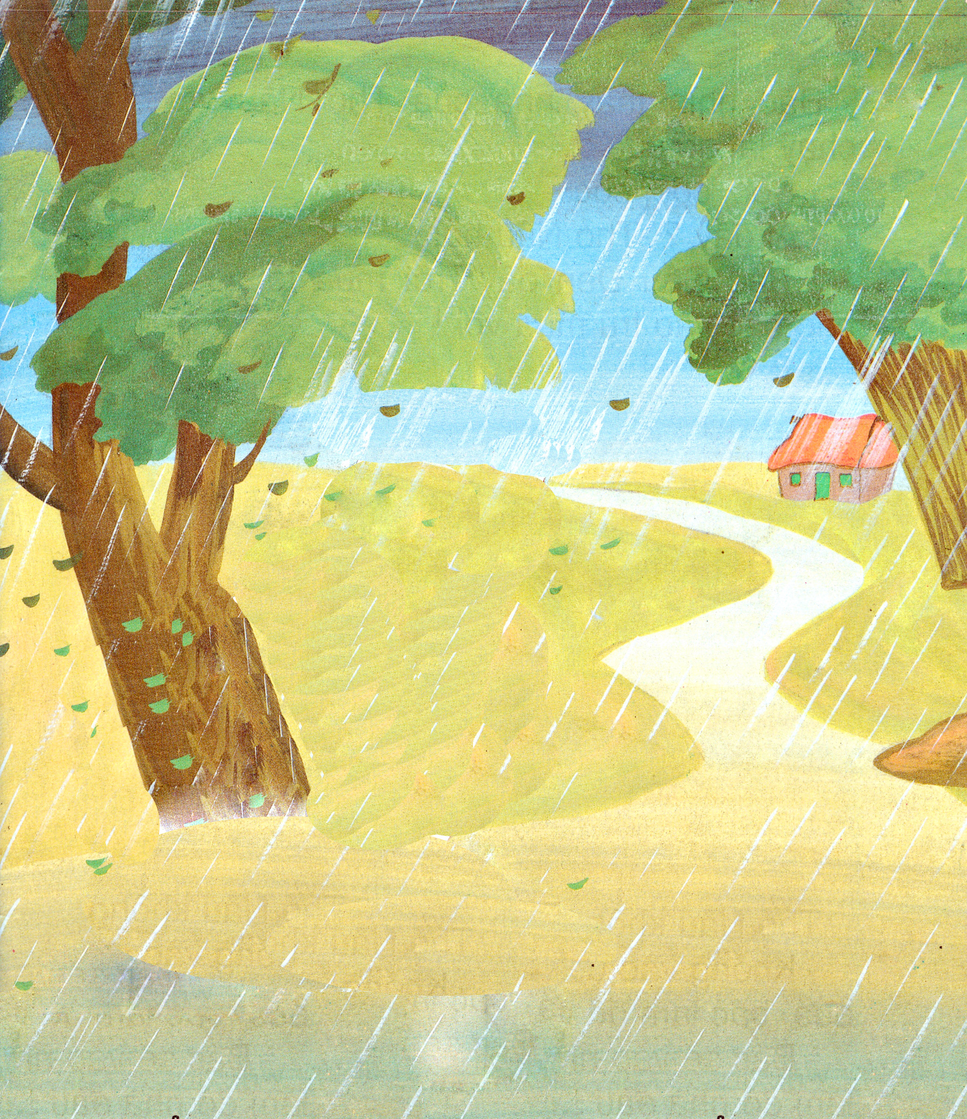

Slide 5
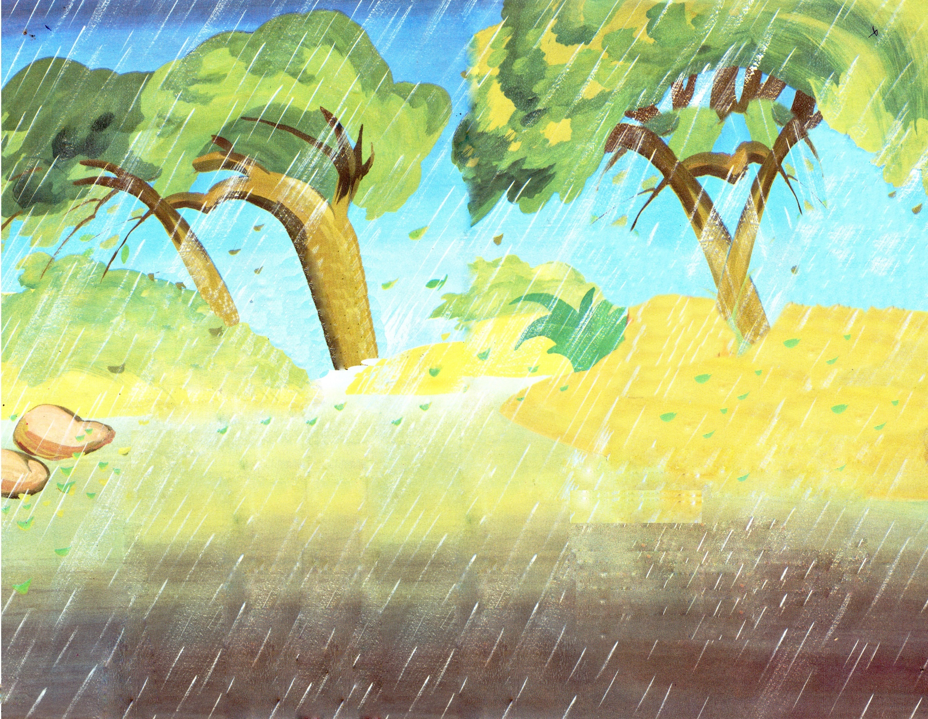
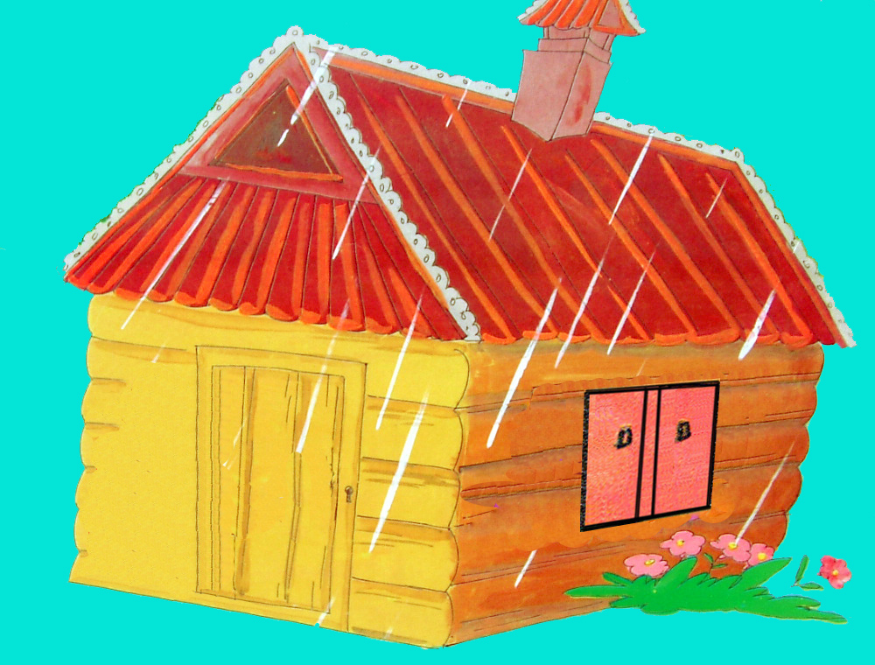
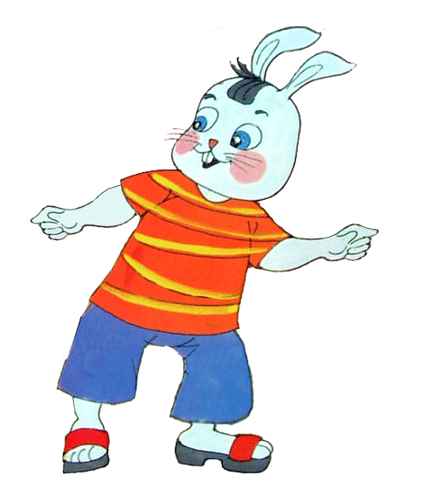

Slide 6
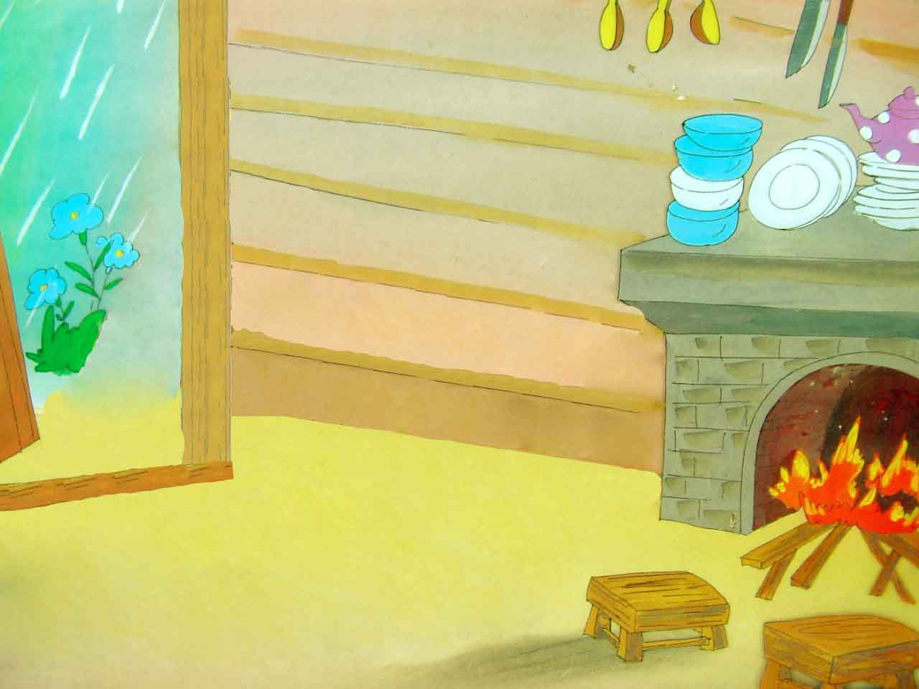
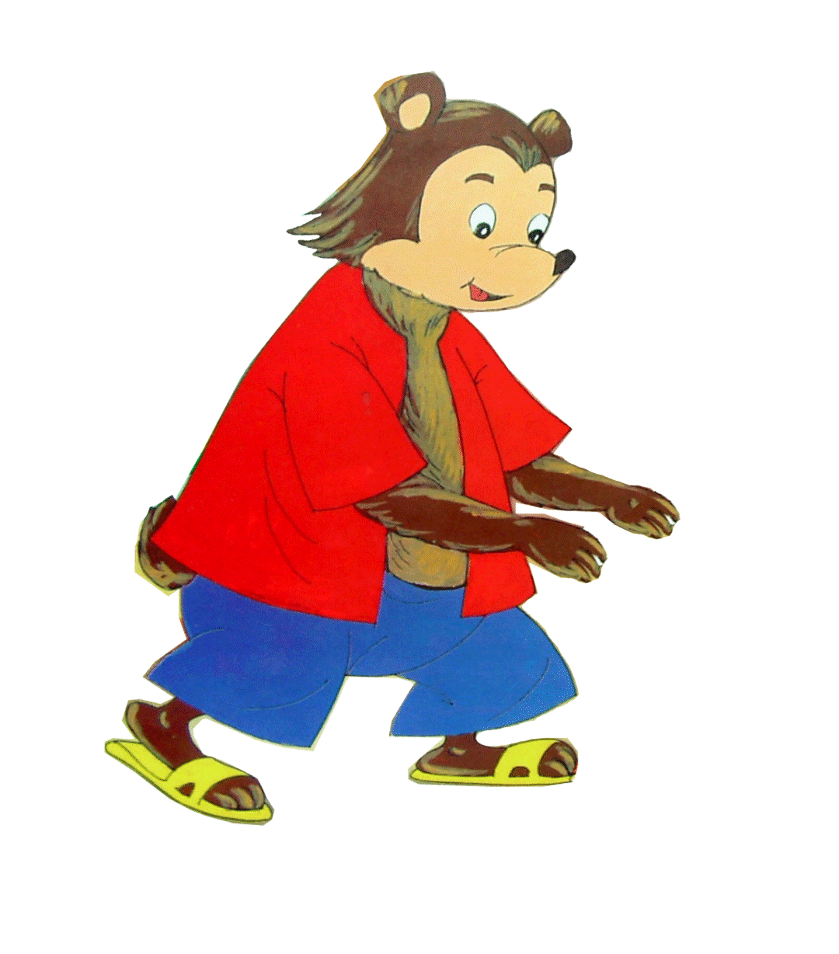
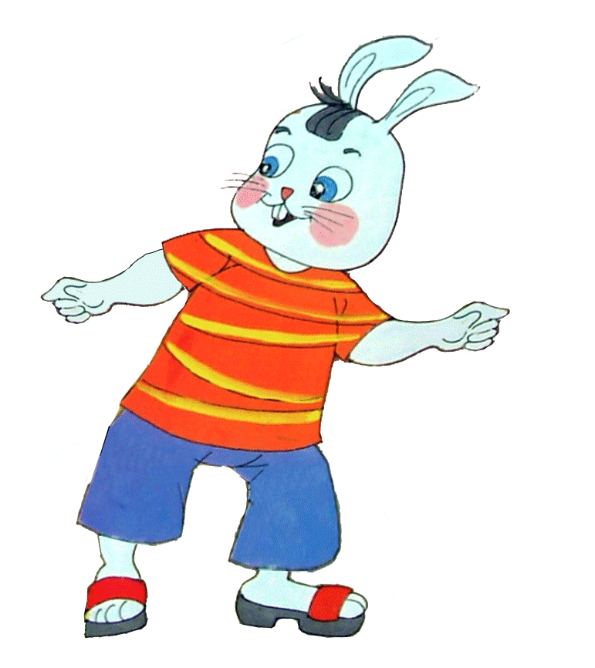
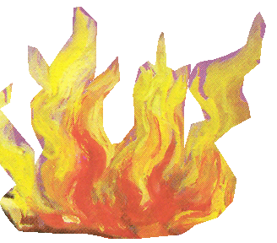

Slide 7
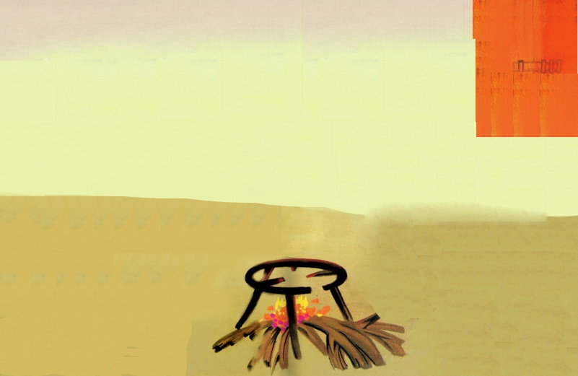
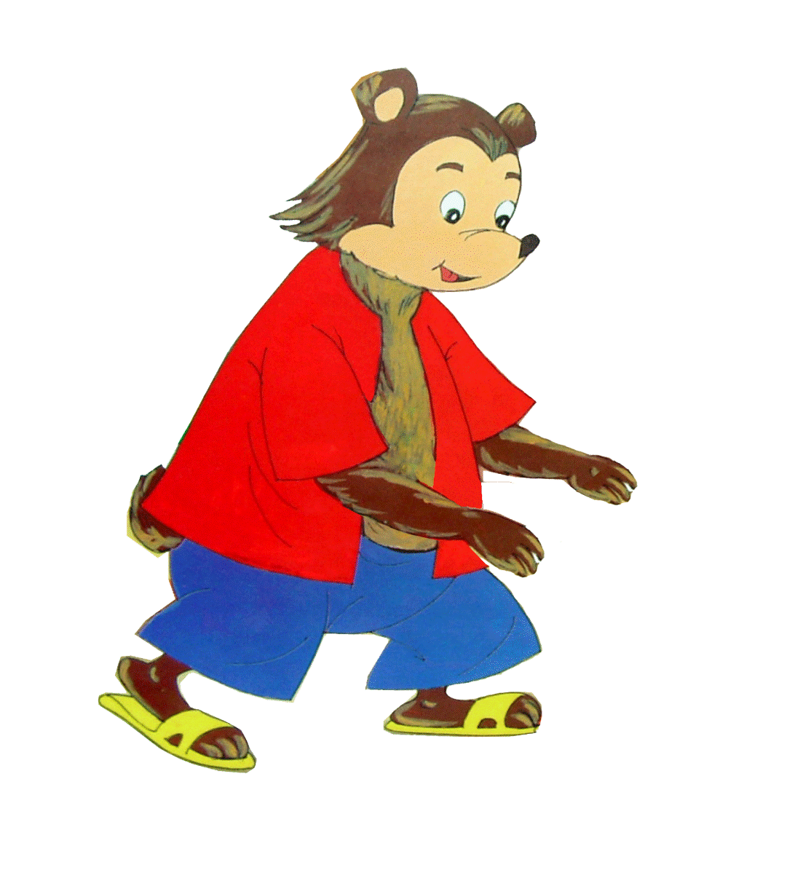
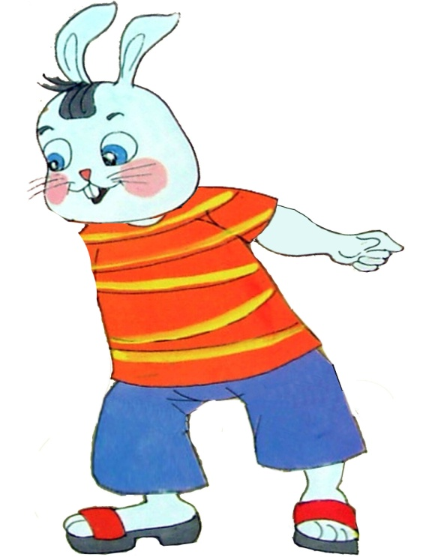
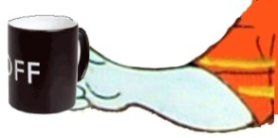
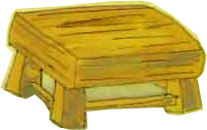

Slide 8
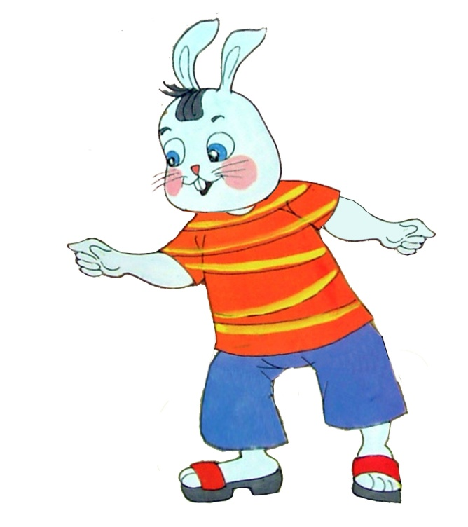

Slide 9
Trích dẫn đàm thoại, giảng giải nội dung

Slide 10
- Cô vừa kể cho các con nghe câu truyện gì?
- Trong câu truyện có những nhân vật nào?

Slide 12
+ Bác Gấu đi giữa đường thì trời như thế nào?
+ Bác Gấu đến gõ cửa nhà ai?
+Bác Gấu gõ cửa ntn?

Slide 15
-Cáo có cho bác Gấu vào nhà không?

Slide 17
+Bác Gấu lại đi đến nhà ai nữa?
+ Thỏ có mở cửa cho bác Gấu vào trú mưa không?

Slide 20
+Thỏ đã làm gì cho bác gấu sưởi?
+Trong câu truyện ai đã giúp đỡ bác Gấu?

Slide 24
+Trong câu truyện các con thích nhân vật nào ? Vì sao
-Giáo dục trẻ

Slide 25

Nhạc nền kể truyện

